Slide 1
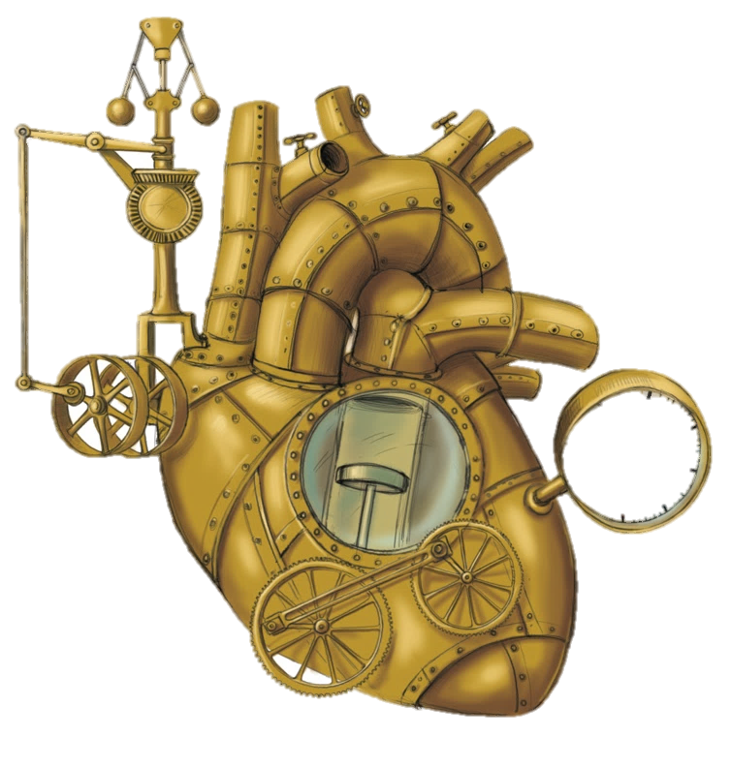
Morfologia do coração

Slide 2
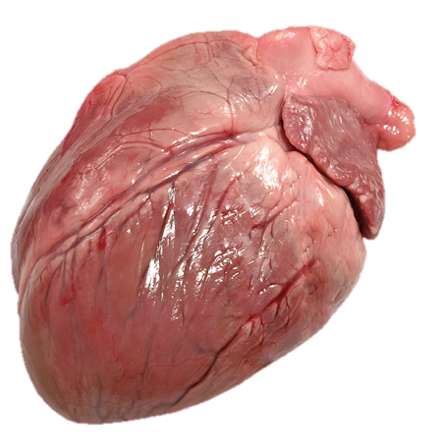
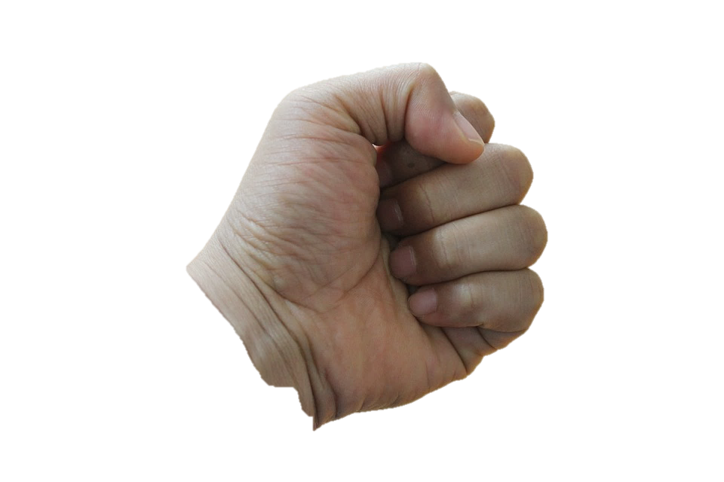
O coração é um músculo que tem a função de impulsionar o sangue de forma a que ele circule por todo o teu corpo, desde a ponta da cabeça até aos dedos dos pés, passando por todos os teus órgãos internos.
O músculo que constitui o coração chama-se miocárdio e tem o tamanho do teu punho fechado.

Slide 3
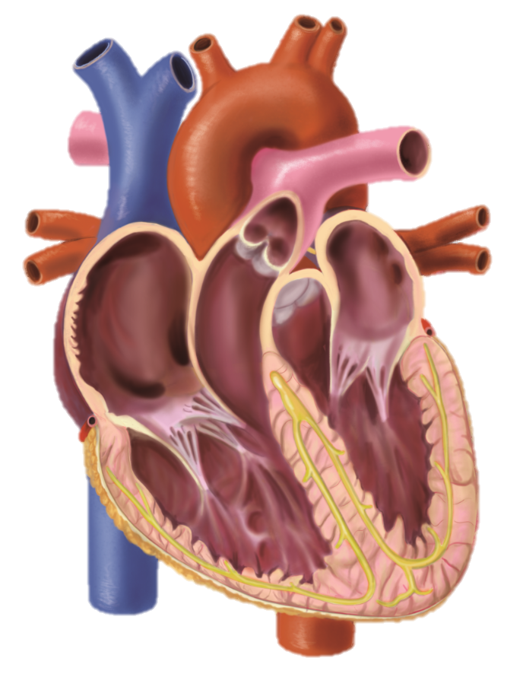
Cavidades do coração
Do lado direito, apenas circula sangue venoso
Do lado esquerdo, apenas circula sangue arterial
Aurícula direita
(recebe o sangue vindo de todo o corpo)
Aurícula esquerda
(recebe o sangue vindo dos pulmões)
Ventrículo direito
(impulsiona o sangue para os pulmões)
Ventrículo esquerdo
(impulsiona o sangue para todo o corpo)

Slide 4
Vasos sanguíneos
do coração
Artéria aorta
(Envia o sangue para todo o corpo)
Veia cava superior
(recebe o sangue vindo da parte superior do corpo)
Artéria pulmonar
(envia o sangue aos pulmões)
Veia cava inferior
(recebe o sangue vindo da parte inferior do corpo)
Veias pulmonares
(recebe o sangue vindo dos pulmões)

